Slide 1
Matemáticas financieras
− Temas selectos −
Pedro Enrique Lizola Margolis

Slide 3
Presentación
El presente material tiene la finalidad de servir como soporte académico en la asignatura de Matemáticas Financieras del plan de estudios de las licenciaturas en Administración, Contaduría y Mercadotecnia que ofrece la Facultad de Contaduría Administración de la UAEM.
Las filminas forman parte de una amplia gama de temas relacionados con el concepto central del valor del dinero en el tiempo, particularmente en aspectos relacionados al interés compuesto y aplicación en problemas financieros de inversión o préstamos.
ϕ
Pedro Enrique Lizola Margolis

Slide 4
Objetivos de la unidad de aprendizaje
Aplicar los principios del valor del dinero en el tiempo, por medio del estudio del interés simple, el interés compuesto y los diferentes tipos de anualidades, para resolver problemas en situaciones financieras ordinarias tanto personales, empresariales y corporativas como solicitar créditos, realizar inversiones, efectos de la inflación, variación en las tasas de interés y otros.
ϕ
Pedro Enrique Lizola Margolis

Slide 5
Organización del material y
su relación con los contenidos de la UA
La colección del material responde a las unidades 2 y 3 del programa de estudios de la UA, cuyo objetivo se centra en “Explicar los conceptos de interés, capital inicial, monto, tiempo e interés y lo usos de los mismos”.
La estructura y secuencia es congruente con la temática de la UA al centrarse en el estudio de las técnicas de interés simple y compuesto en la evaluación de inversiones o préstamos bajo el principio del valor presente neto. Además, se enriquece con el caso particular de la tasa cero y negativas, situación que se presenta por el efecto de la inflación o por la política de los bancos centrales en la determinación de las tasas de referencia.
ϕ
Pedro Enrique Lizola Margolis

Slide 6
Hilo conductor
El material está estructurado en cinco temas y un último apartado sobre las fuentes de referencia consultadas para la elaboración de las filminas:
Conceptos esenciales de economía.
Rentabilidad y riesgo.
Demanda de dinero.
Tasas de interés.
Tasa de rendimiento.
Pedro Enrique Lizola Margolis

Slide 7
I. Conceptos esenciales de economía
Pedro Enrique Lizola Margolis

Slide 8

Recursos escasos, limitados
Las necesidades y los deseos de las personas por bienes y servicios exceden la capacidad de la sociedad para producirlos con los recursos disponibles, por lo que se dice que los recursos son escasos, lo que nos invita a elegir la mejor forma de usar nuestros recursos disponibles.
Pedro Enrique Lizola Margolis

Slide 9
Principios que regulan la toma de decisiones
Las personas enfrentan disyuntivas. Tomar decisiones significa elegir entre dos objetivos.
El costo de oportunidad de una cosa es aquello a lo que se renuncia para obtenerla.
Los individuos son racionales: dadas las oportunidades, deliberadamente hacen todo lo posible por lograr sus objetivos.
Las personas responden a los incentivos. Toman sus decisiones comparando los costos y los beneficios.
Pedro Enrique Lizola Margolis

Slide 10
La esperanza de vida y las decisiones económicas
El ciclo de vida de una persona económicamente activa se plantea en
tres fases.
En la primera el ingreso es nulo; sin embargo, tiene consumos por alimentación, salud, vivienda, escuela, etcétera, financiados por transferencias de diversas fuentes: presupuesto familiar, becas, o servicios asistenciales, entre otros.
Pedro Enrique Lizola Margolis

Slide 11
En la segunda fase, con la conclusión de los estudios y la integración al mercado laboral, la gente empieza a generar ingresos, los cuales aumentan conforme acumula experiencia y mejora el desempeño profesional. Es la etapa de construcción del patrimonio familiar y de la generación del ahorro para el retiro.
Pedro Enrique Lizola Margolis

Slide 12
La tercera etapa. En el siguiente tercio de vida (50 a 75 años) empieza el declive laboral, intelectual y físico, con una caída drástica en el ingreso e importantes cambios en el patrón de consumo, se orienta, principalmente a medicinas y honorarios médicos. La capacidad de ahorro se vuelve nula o es escasa. Se empieza a utilizar estos recursos para compensar la caída del ingreso. Recordar que el ahorro como un consumo diferido en el tiempo: ¡llegó el momento!
Pedro Enrique Lizola Margolis

Slide 13
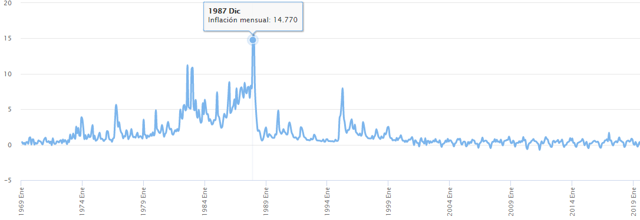
La inflación: un impuesto regresivo
Una inflación alta y volátil funciona como un impuesto regresivo pues hace que el precio de los bienes y servicios se incremente, o que el valor del dinero disminuya, lo que afecta el poder adquisitivo de las personas.
Pedro Enrique Lizola Margolis

Slide 14
II. Rentabilidad y Riesgo

Slide 15
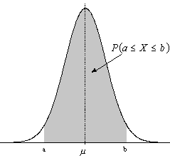
Objetivo de las finanzas
Maximizar el rendimiento y minimizar el riesgo
Las finanzas estudian la manera en que los recursos escasos se asignan a través del tiempo para maximizar el rendimiento del inversionista y minimizar el riesgo inherente, definido como la volatilidad de los flujos financieros no esperados.
Pedro Enrique Lizola Margolis

Slide 16
Rendimiento
El rendimiento es un porcentaje que se espera obtener por canalizar el ahorro (excedentes de recursos) a:
Un instrumento financiero.
El rendimiento es la tasa de interés que pagará la entidad financiero por el depósito recibido.
Una operación de comercio.
Es la tasa que se obtiene a partir de la ganancia de capital (diferencia en la compra-venta de un activo).
Una inversión en un proyecto económico.
El rendimiento se mide a través de la tasa de retorno (TIR) que genera la empresa a través del tiempo.

Slide 17
III. La demanda de dinero

Slide 18

El dinero
El dinero es un medio de pago. La medida básica de la cantidad de dinero es M1 que incluye los billetes y monedas y los depósitos de exigibilidad inmediata en los emisores de dinero.

Slide 19
Demanda de dinero
De acuerdo a Keynes, los tres motivos más importantes que existen para mantener dinero son:
Por transacciones (M1), que es el que se debe a la utilización del dinero para realizar pagos;
Por precaución (M2), que surge para hacer frente a las contingencias imprevistas, y
Por especulación.
La demanda de dinero refleja la cantidad que las personas desean mantener en forma líquida. Varios factores influyen en ello, entre los que está la tasa de interés.

Slide 20
IV. Tasas de interés

Slide 21
El valor del dinero en el tiempo
La relación entre el valor del dinero y el tiempo es uno de los conceptos fundamentales en las finanzas, ya que una misma cantidad de dinero tiene diferente valor, dependiendo del momento en que se reciba por la depreciación que genera la inflación: el dinero pierde poder de compra (un peso hoy vale más que un peso mañana).

Slide 22
Para poder tomar decisiones se debe comparar cantidades de dinero expresadas en el mismo momento en el tiempo.
El tiempo es una magnitud física con la que se mide la duración o separación de acontecimientos y permite ordenar los sucesos en secuencias o instantes de tiempo p₁ y p₂, estableciendo un pasado, un presente (hoy) y un futuro.

Slide 23


El tiempo discreto y continuo
El tiempo, en el caso del interés discreto, la unidad mínima, plazo (p), es el espacio de tiempo que existe entre dos momentos: un día, una semana, una quincena, un mes, un bimestre, un trimestre, un semestre, un año, dos años, etcétera.
En el caso del interés continuo la unidad básica, de acuerdo al Sistema Internacional, es el segundo (s).

Slide 24
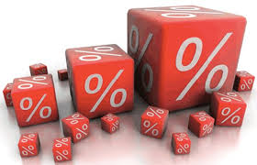
Concepto de interés
Es el precio que se paga por usar el dinero recibido en préstamo durante determinado período, es decir, el monto que la persona que presta dinero (prestamista) cobra a quienes lo reciben (prestatarios). Mientras que para una de las partes significa la remuneración por el capital que presta, para la otra es el pago por usarlo.
En términos económicos, es el precio del dinero.

Slide 25
Tasa pasiva y Tasa activa
Pasiva (o de captación)
Es el porcentaje que paga una institución bancaria a sus clientes por el depósito de su dinero. La referencia son los Certificados de la Tesorería de la Federación (Cetes)
Activa (o de colocación)
Es el porcentaje que las instituciones bancarias cobran por los diferentes tipos de servicios de crédito. La base para determinarla es la Tasa de Interés Interbancaria de Equilibrio (TIIE).

Slide 26
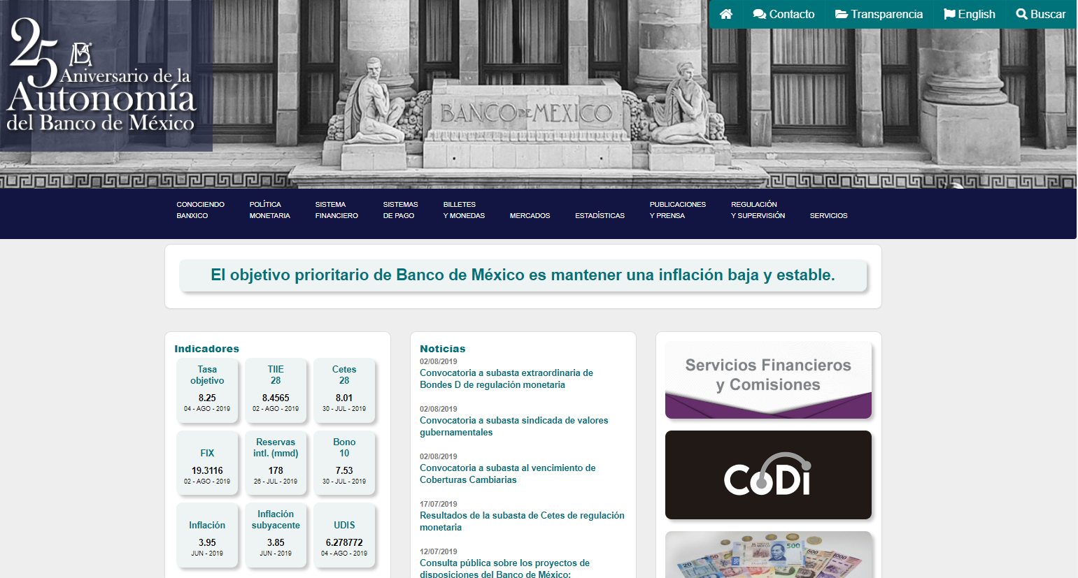

Slide 27

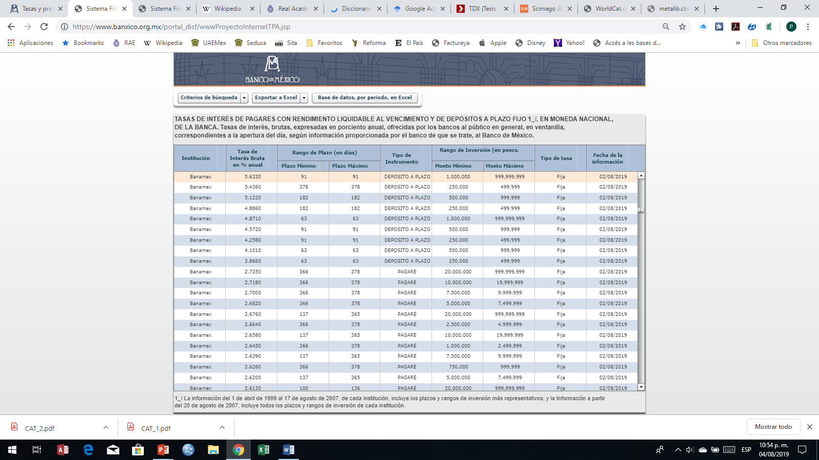
CAT promedio 75.9% sin IVA
Tasa Activa
Tiie (piso): 8.46%
Margen de intermediación: 45 pb
Tasa Pasiva
Cete (techo): 8.01%
Depósitos a 91 días: 5.63%

Slide 28

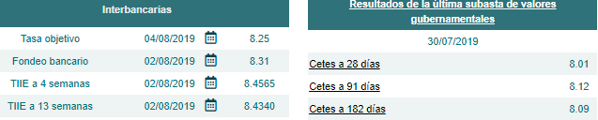
Tasas de interés
Características:
Compuesta por la inflación esperada más un premio:
Se conoce como tasa nominal (anual) pero se debe convertir en la tasa del plazo específico al que se desea operar.
El plazo es anual, a 360 días.
Se expresan en %, pero operan en fracciones (% ÷100).

Slide 29
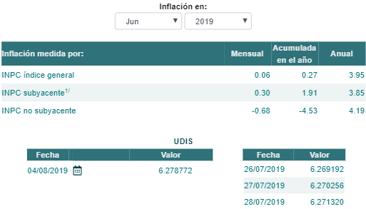
La inflación esperada más un premio
El Banco de México establece como meta de inflación anual de 3% con un intervalo de variabilidad de más/menos un punto porcentual.

Slide 30
La ecuación de Fisher
Muestra la relación entre el tipo de interés nominal, interés real y la tasa esperada de inflación.
El tipo de interés real esperado es el tipo nominal menos la tasa esperada de inflación y se mantiene constante en el tiempo

Slide 31
La tasa real
Debido a que la inflación erosiona el valor del dinero en el tiempo, la tasa de interés real refleja con mayor precisión el rendimiento real del ahorro y el costo real de pedir prestado. Por consiguiente, la oferta y la demanda de fondos prestables dependen de la tasa de interés real (más que de la nominal).

Slide 32
La tasa objetivo
La tasa objetivo es la meta establecida por el Banco de México (BdeM) para la tasa de interés en operaciones de fondeo interbancario (o tasa de fondeo) a un día con el propósito de alcanzar una determinada meta de inflación.

Slide 33
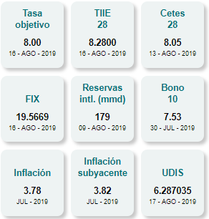
Tasas de referencia internacionales negativas
Un banco central, Banxico en este caso, con la determinación de la tasa de interés, como medida de política monetaria, busca influir en los objetivos intermedios y finales para alcanzar una determinada meta de inflación. Por ello, note que la decisión se da en un contexto en el que la inflación se ubica dentro del rango objetivo del BdeM de 3 por ciento ± un punto porcentual (3.78% en julio de 2019).

Slide 34
Cuando una economía presenta problemas de crecimiento, como era el caso de nuestro país con un crecimiento nulo (0 por ciento) en el segundo trimestre de 2019, el ajuste de la tasa de interés abarata el costo del dinero para estimular la inversión y el crecimiento económico, haciendo que para la gente y las empresas sea más atractivo gastar e invertir antes que ahorrar.
Subir o bajar el costo del dinero (y a la par aumentar o bajar los rendimientos de los títulos de deuda), promueve el ahorro o incentiva el consumo, respectivamente.

Slide 35
Esta medida, en algunos países, ha llegado al nivel de manejar tasas cero o negativas. A nivel mundial, el banco central que tiene la tasa de interés más baja es el de Suiza, con −0.75%. Le siguen Suecia y Japón. El Banco Central Europeo, que decide la política monetaria de los 19 países miembros de la eurozona, ha mantenido su principal tasa oficial, el Euribor, al 0% desde marzo de 2016.

Slide 36
Integración de la tasa nominal
Es la tasa de interés que usualmente se reporta en el mercado financiero, sin ajuste por los efectos de la inflación. Es aquella a través de la cual la cantidad de dinero depositada en una cuenta de ahorros aumenta a lo largo del tiempo.

Slide 37
Tasa de interés discreta
Es la tasa de interés que se aplica cuando el plazo de capitalización está medido en intervalos fijos de tiempo; el más pequeño es un día (y de ahí en adelante). De hecho, para que el dinero gane intereses en el mínimo de tiempo, deberá “dormir”, cuando menos, una noche en el banco (overnight).
Para capitalizar la tasa de interés discreta, se eleva la tasa de interés del plazo a la potencia (n) que resulte de estimar los intervalos fijos de tiempo.

Slide 38
Tasa de interés continua
Es la tasa de interés que se aplica cuando el plazo de capitalización está medido en intervalos de tiempo infinitamente más cortos que los que se utilizan con la capitalización discreta, quizá horas, minutos o segundos. El periodo de pago de intereses es infinitamente pequeño.

Slide 39
Si capitalizamos la inversión por segundo durante un año comercial (360 días), la tasa compuesta que obtenemos es muy favorable para el inversionista: 2.71828178 (271.8282%). Aunque, esta cifra se va estabilizando (comparar con el renglón anterior: capitalización por minuto, por hora, por día, por mes, etcétera).
Podríamos acortar tanto el tiempo de los periodos de capitalización hasta considerarlos instantáneos. Hablaríamos entonces de interés continuo: esto quiere decir, que durante el tiempo en el que se cede o se presta el dinero, el número de periodos de capitalización crece indefinidamente.

Slide 40
Por ello, para simplificar las operaciones se utiliza la base logarítmica e, también presente en la fórmula de la distribución gaussiana. Es un número irracional, cuyas primeras cifras son 2.718282; su parte decimal continúa indefinidamente sin que ninguna sección se repita de manera periódica.
Es un número peculiar, pero de gran importancia matemática. Afecta, por ejemplo, al interés compuesto de un bono, una cuenta de ahorro o una hipoteca.

Slide 41
Tasa anual (o nominal) a tasa del plazo (o efectiva)
Es la tasa de interés que efectivamente vamos a pagar o a cobrar en un plazo determinado.
Tasa del plazo (o efectiva) a tasa anual (o nominal)
Conocida la tasa efectiva (o del plazo) la anualizamos para poder compararla con otras tasas.

Slide 42
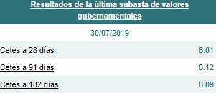
Tasa Anual Equivalente (o Tasa Curva)
A partir de la tasa de un instrumento es posible obtener la tasa implícita (equivalente) de la misma en un diferente plazo a vencimiento. El resultado es una tasa de interés compuesta.
Se parte del supuesto de que la tasa (i) y el plazo (p) se mantienen constantes en el tiempo.

Slide 43
Tasa compuesta (acumulada)
Cuando la tasa (i) y/o el plazo (p) cambian en el tiempo, la tasa curva se sustituye por la siguiente ecuación:

Slide 44
Tasa alambrada
Se utiliza cuando necesitamos una tasa nominal para hacer un cálculo financiero y la estructura de tasas del mercado no corresponde a nuestras necesidades.
La Tasa Alambrada se puede calcular por el método de interpolación lineal (Til) y el de interpolación exponencial (Tie) . Ésta última es más precisa que la lineal hasta en 4 puntos base.

Slide 45
Tasa alambrada por interpolación lineal
Tasa alambrada por interpolación exponencial

Slide 46
V. Tasa de rendimiento

Slide 47
Ganancia de capital
Es el beneficio que resulta de la compra-venta de un activo de capital, tales como valores (acciones), bonos o inmuebles, cuando el importe obtenido en la enajenación excede el precio de compra.
La ganancia es la diferencia entre un precio de venta (vf) más alto y un precio de compra (vi) más bajo.
Por el contrario, una pérdida de capital surge si los ingresos de la venta de un activo de capital son menores que el precio de compra.

Slide 48
Tasa de rendimiento del plazo
Es la tasa efectiva obtenida en p días a partir del Precio de Compra y del Precio de Venta.
Tasa de rendimiento anualizada
Es la tasa de rendimiento del plazo llevada a 360 días, considerando los días transcurridos entre la fecha de compra y la de venta.

Slide 49
Fuentes de referencia

Slide 50
Fuentes de consulta

Slide 51
Matemáticas financieras
− Temas selectos −
Pedro Enrique Lizola Margolis

